Slide 1
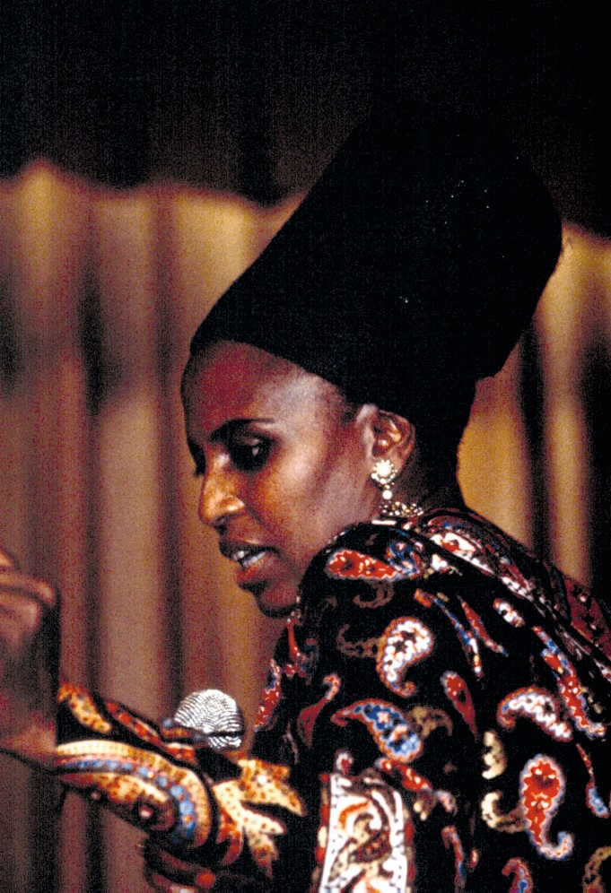
Etude de cas – Cultures, mondialisation et développement en Afrique du Sud
Pour commencer, visionnez le clip de Makeba de Jain (2015) et son making-of :
https://www.youtube.com/watch?v=59Q_lhgGANc
https://www.youtube.com/watch?v=fycaZZbxS_A
Miriam Makeba, diva panafricaine
Symbole de la lutte contre l’Apartheid et pour la défense des droits civiques, militante panafricaine et ambassadrice des cultures musicales de son continent, Miriam Makeba, née le 4 mars 1932 à Johannesburg en Afrique du Sud, a, tout au long de sa vie, mobilisé son art pour le mettre au service de valeurs universelles. [...] Miriam Makeba a utilisé la musique, le chant, sa voix comme vecteur de paix et d’unité, à l’instar des musiciens avec lesquels elle a cheminé : de ses débuts comme choriste à la tribune des Nations unies, des studios télévisés états‑uniens aux célébrations des indépendances du Kenya ou de la Côte d’Ivoire ; par ses compositions en xhosa, en français, en zoulou, en anglais, en tswana ou en sranan tongo. Michaël Mouity-Nzamba, Bulletin de l’Institut Pierre Renouvin, 2014
Miriam Makeba, Soweto Blues, 1989 The children got a letter from the master (Les enfants ont reçu une lettre du maître) It said : no more Xhosa, Sotho, no more Zulu (Qui disait : plus de Xhosa, de Sotho, de Zoulou) Refusing to comply they sent an answer (Refusant d’obéir, ils ont répondu) That’s when the policemen came to the rescue (C’est alors que la police est arrivée) Children were flying bullets dying (Les enfants mouraient sous les balles) The mothers screaming and crying (Les mères hurlaient et pleuraient) The fathers were working in the cities (Les pères travaillaient dans les villes) [Bantoustans] The evening news brought out all the publicity (Les journaux du soir ont titré) Just a little atrocity, deep in the city. (Juste une petite atrocité, là-bas dans la ville) Texte écrit en 1977 par Hugh Masekela et chanté en 1989 par Miriam Makeba

Slide 2
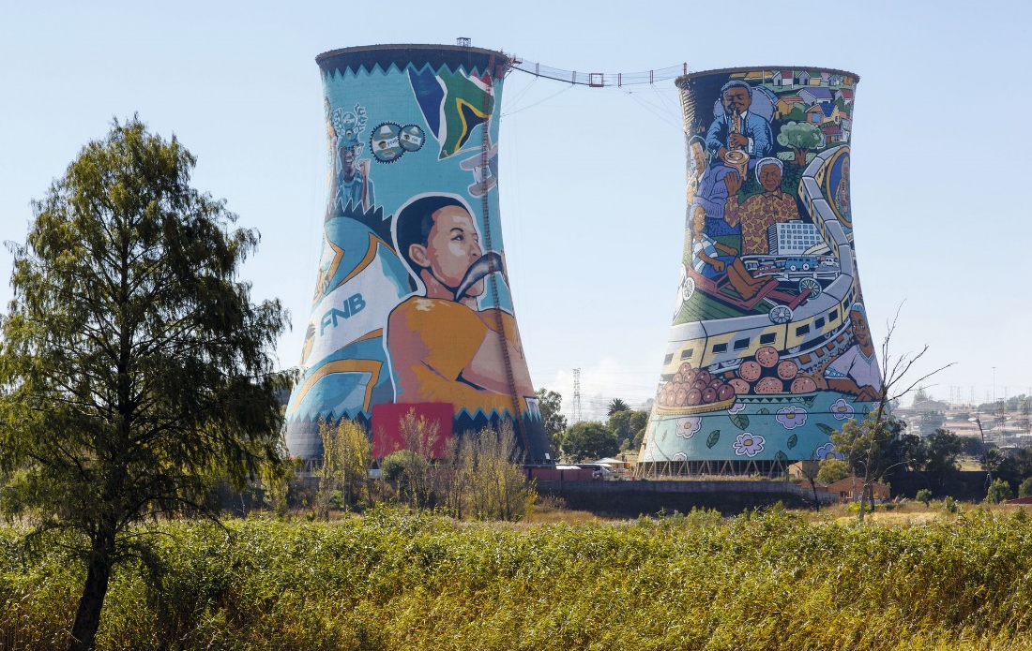
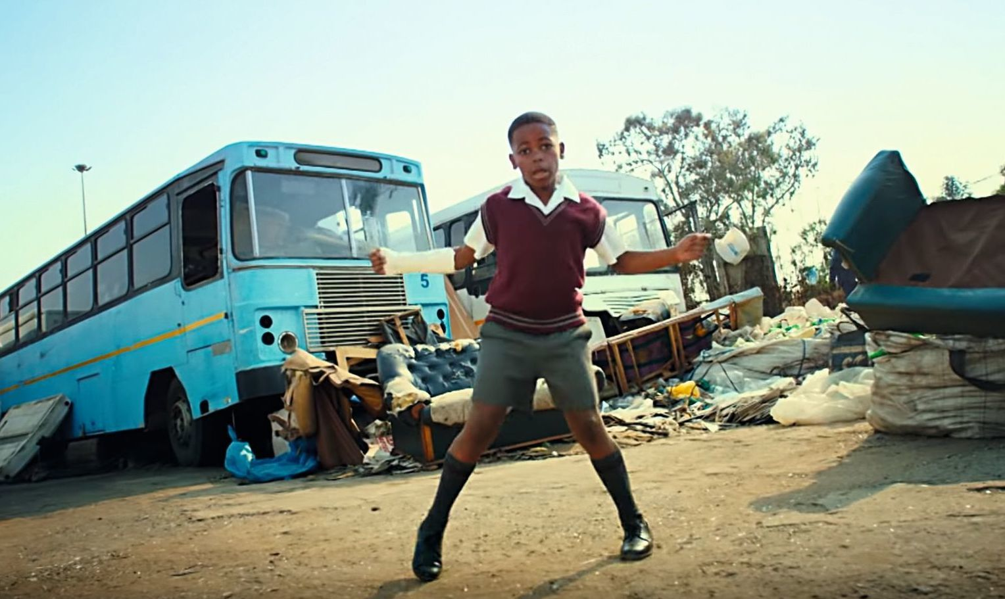
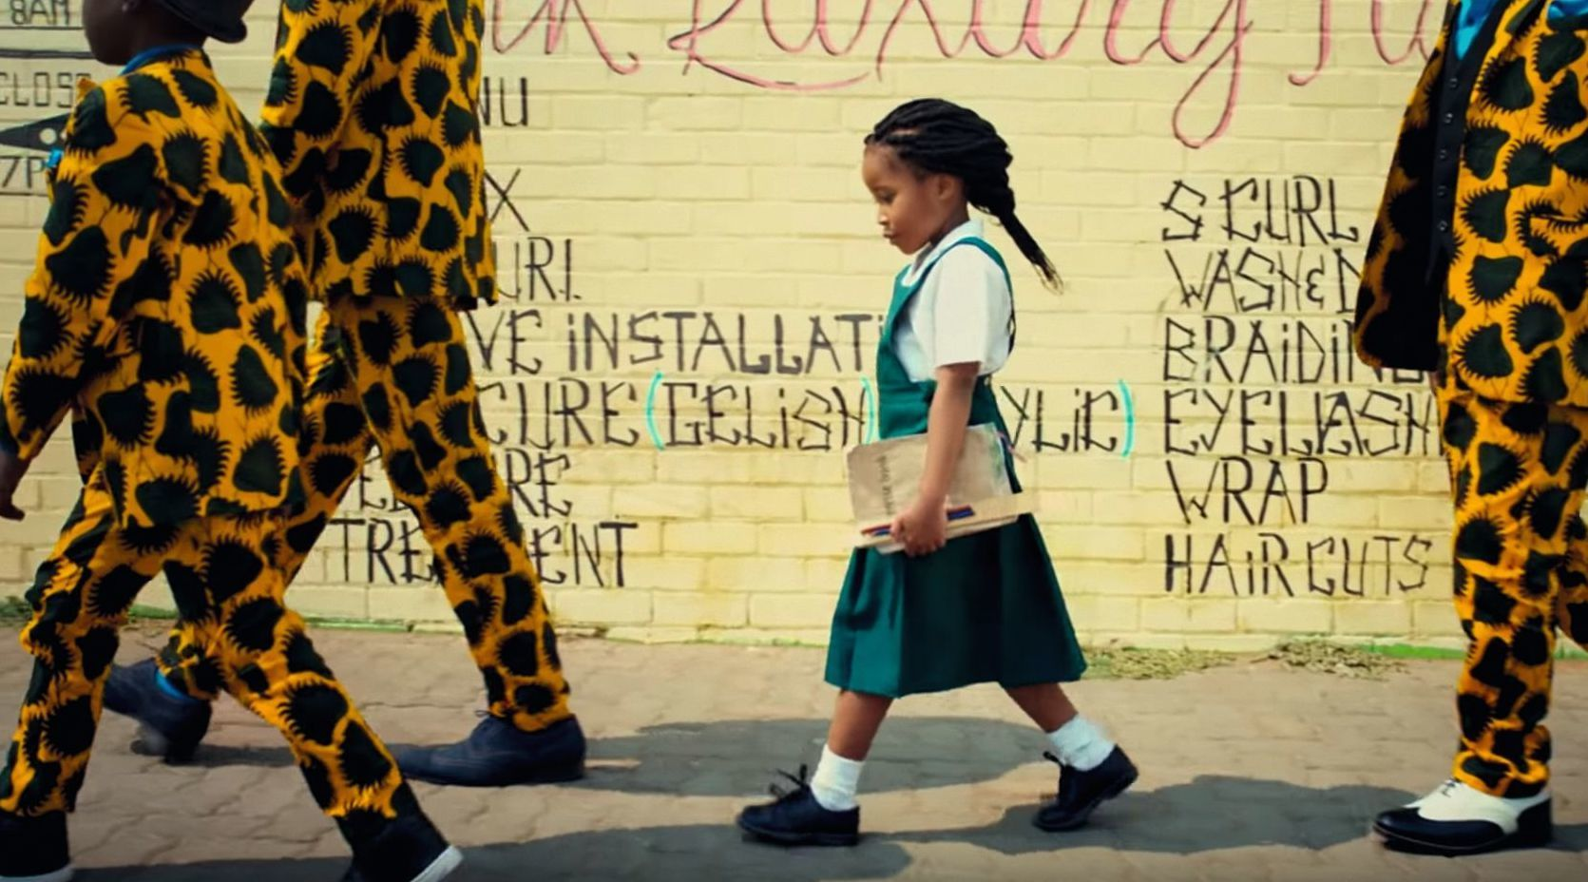
Etude de cas – Cultures, mondialisation et développement en Afrique du Sud (suite)
1
2
3
4
QUESTIONS :
Où nous trouvons-nous? Dans quel pays? Dans quelle ville?
Comment le titre et le clip de Jain mettent-ils en évidence la mondialisation culturelle de cette région? (langues, musique, architecture, vêtements, modes de vie… )
Quelles sont les inégalités de développement illustrées par le clip? (Quelle est la comparaison avec les Etats-Unis mise en évidence par l’évocation de l’illustration The problem we all live with (1964) de Norman Rockwell (faites une recherche)? (Doc. 4))
Quelles sont les limites de ce clip pour comprendre les mutations récentes de l’Afrique du Sud?

